Slide 1
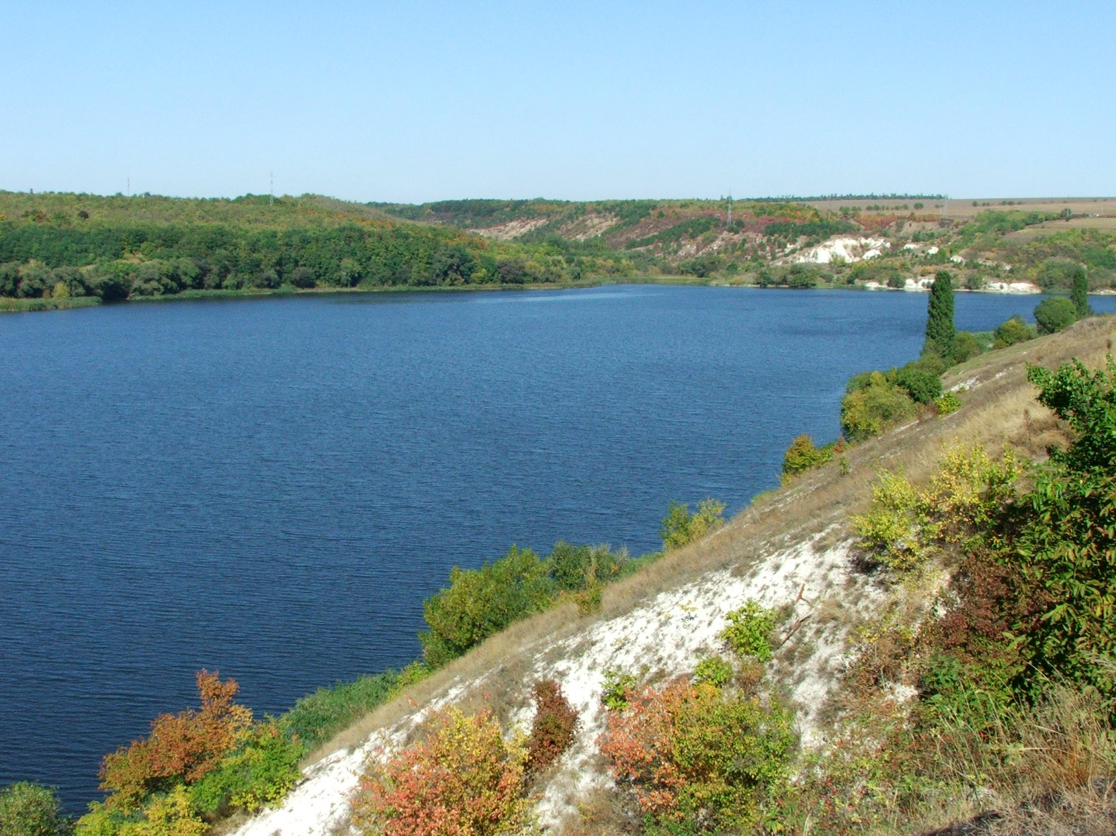
Государственный заповедник «Ягорлык»

Slide 2
ПЛАН-ЗАДАНИЕ проведения научно-исследовательских работ
Государственного Учреждения Государственный заповедник «Ягорлык» на 2022 год по основным направлениям
НАПРАВЛЕНИЕ № __2__ «Естественно-научные основы устойчивого развития Приднестровского региона»
2.3. «Экологический мониторинг и охрана окружающей среды»
Тема: Мониторинг биологического разнообразия водных и наземных экосистем Государственного заповедника «Ягорлык»

Slide 3
Раздел 1. Этап 4. 2022 год
Мониторинг биологического разнообразия водных экосистем (зоопланктон, макрозообентос, ихтиофауна).
  Сбор первичных данных по видовому разнообразию исследуемых групп водных экосистем заповедника (макрозообентоса, зоопланктона, ихтиофауны, ихтиопаталогии - наличие заболеваний рыб), пополнение баз данных.
  Материалы к разработке рекомендаций по сохранению и восстановлению биоразнообразия водных экосистем.
  Сбор материала к подготовке и разработке научно-дидактического материала – презентации по видовому разнообразию ихтиофауны заповедника.

Slide 4
Ожидаемые научно-практические результаты
Материалы к рекомендациям по сохранению и восстановлению видового разнообразия водных экосистем.
Материалы к подготовке и разработке научно-дидактического материала – презентации по видовому разнообразию ихтиофауны заповедника – Ягорлыкской заводи.
Проведение работ по восстановлению водных экосистем и поддержке естественного воспроизводства рыб-фитофилов (установка искусственных нерестовых гнезд, контроль нерестовой обстановки).
Расчет ущерба, наносимого биоресурсам реки Днестр и ее притоков в результате гибели рыб и других гидробионтов (исходные материалы о погибших рыбах предоставляются Государственной службой экологического контроля и охраны окружающей среды Приднестровской Молдавской Республики).

Slide 5
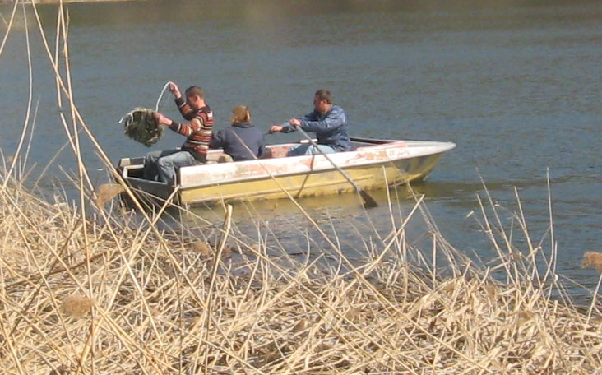
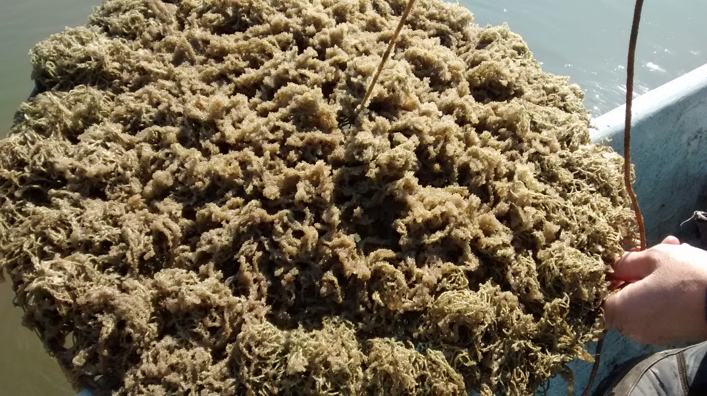
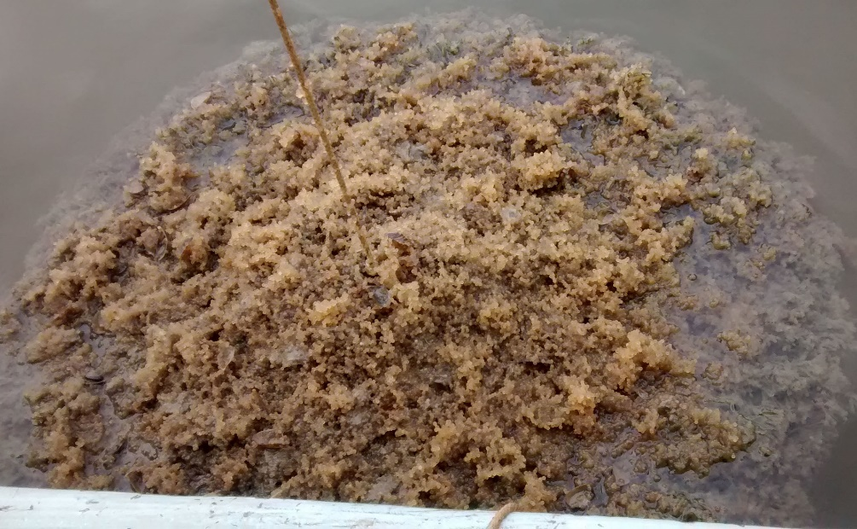
Мониторинг биологического разнообразия водных экосистем (зоопланктон, макрозообентос, ихтиофауна).
Установка искусственных нерестовых гнезд, контроль нерестовой обстановки

Slide 6
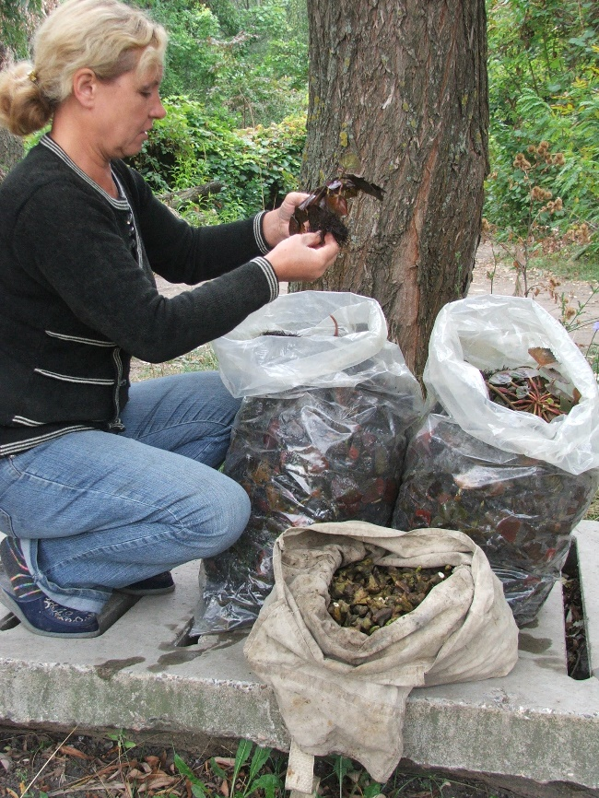
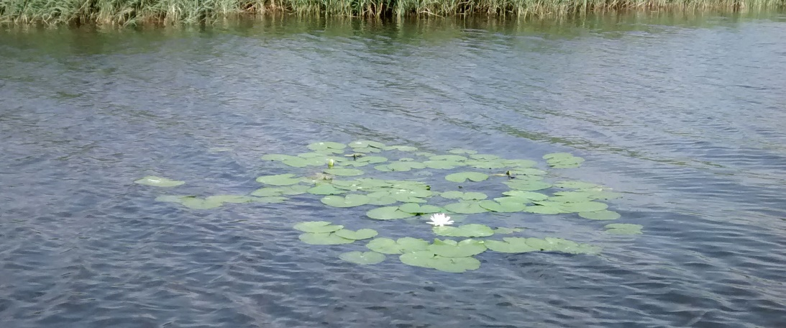
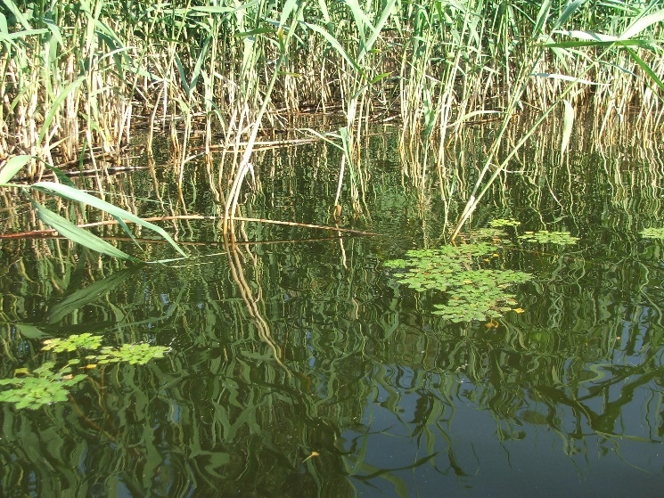
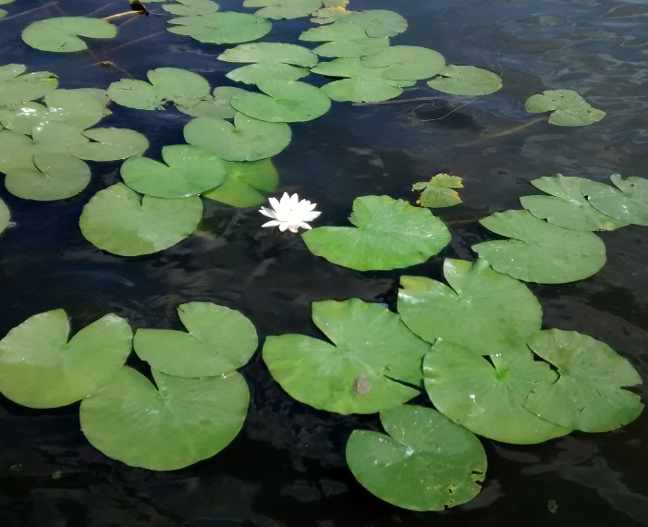
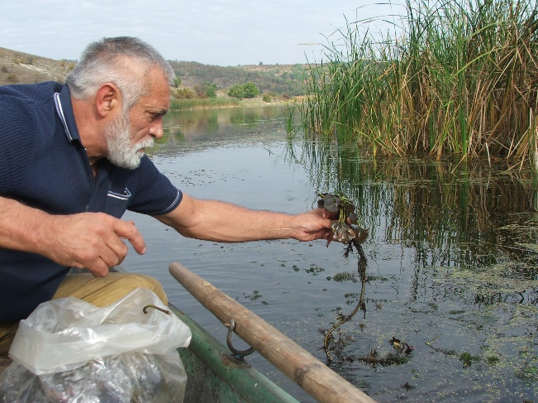
Мониторинг биологического разнообразия водных экосистем (зоопланктон, макрозообентос, ихтиофауна).
Репатриация редких и краснокнижных водных растений, ранее произраставших в Ягорлыкской заводи.

Slide 7
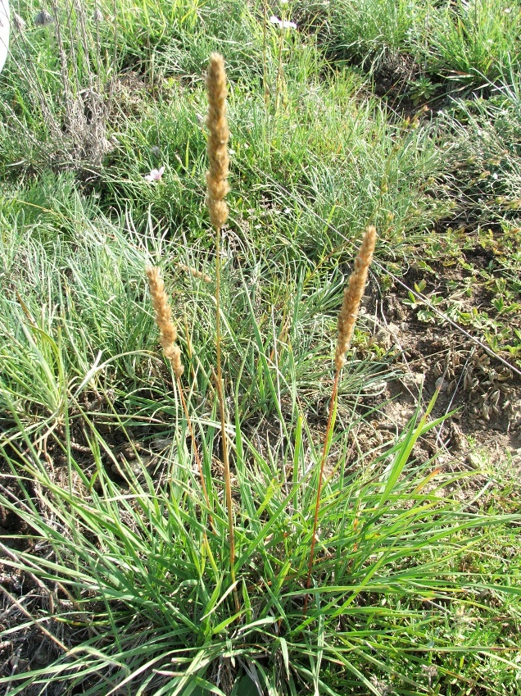
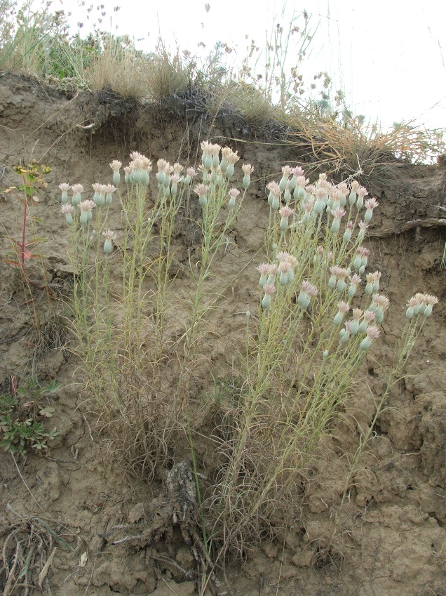
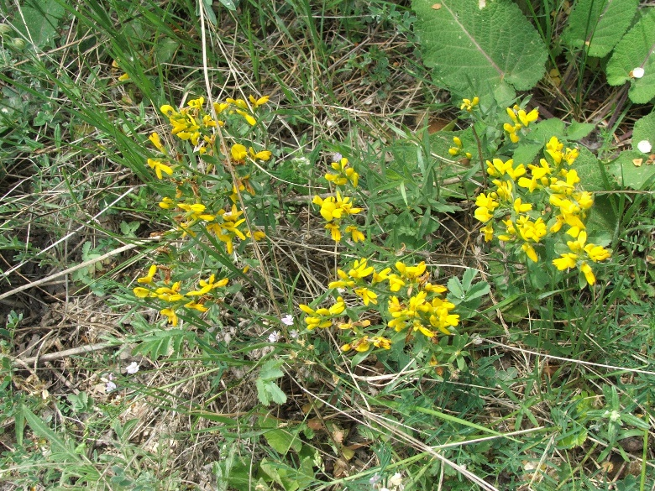
Раздел 2. Этап 4. 2022 год
Мониторинг видового разнообразия флоры заповедника
Сбор первичных данных по видовому разнообразию исследуемых групп растительных экосистем заповедника, пополнение базы данных по флоре заповедника.
Материалы к разработке рекомендаций по сохранению и восстановлению биоразнообразия флоры заповедника.
Краснокнижные эндемики (Тонконог молдавский и Дрок четырёхгранный) и редкие (Наголоватка лавандолистная) виды растений

Slide 8
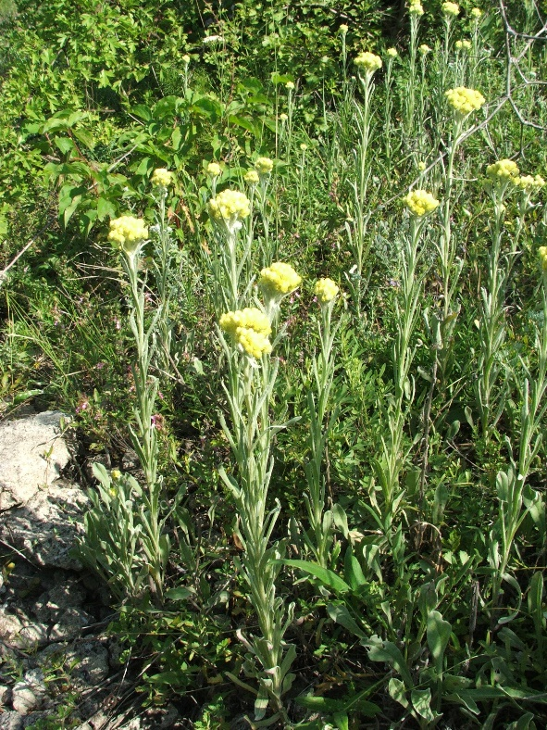
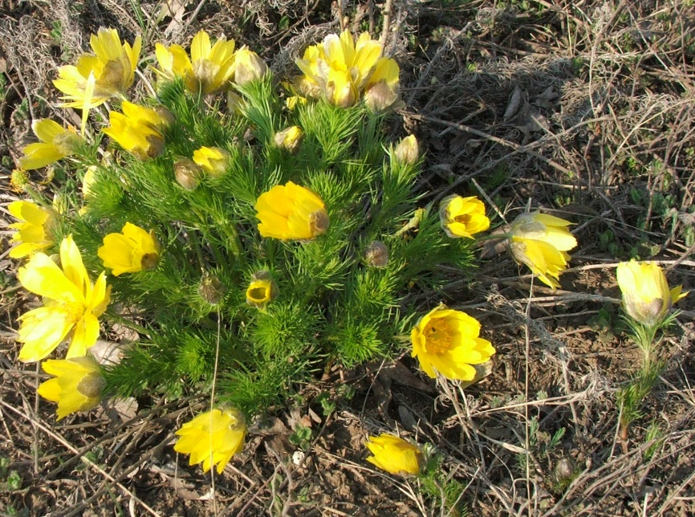
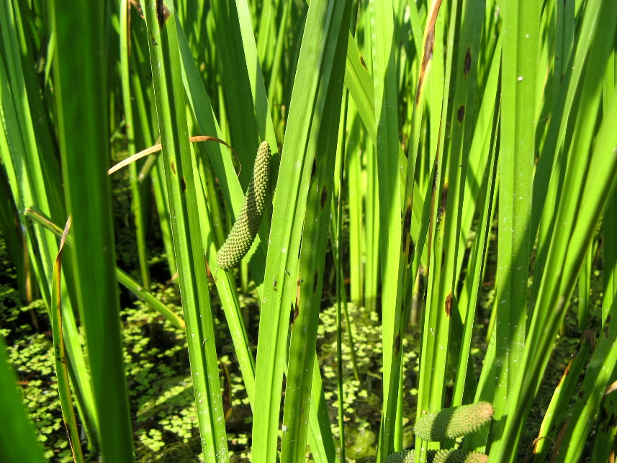
Мониторинг видового разнообразия флоры заповедника
Поэтапное внедрение «Плана экологической реконструкции заповедника».
Исследование видового состава и запаса лекарственных и полезных растений заповедника.
Изучение флоры луговых сообществ заповедника.
Лекарственные растения: Адонис весенний, Цмин песчаный, Аир болотный

Slide 9
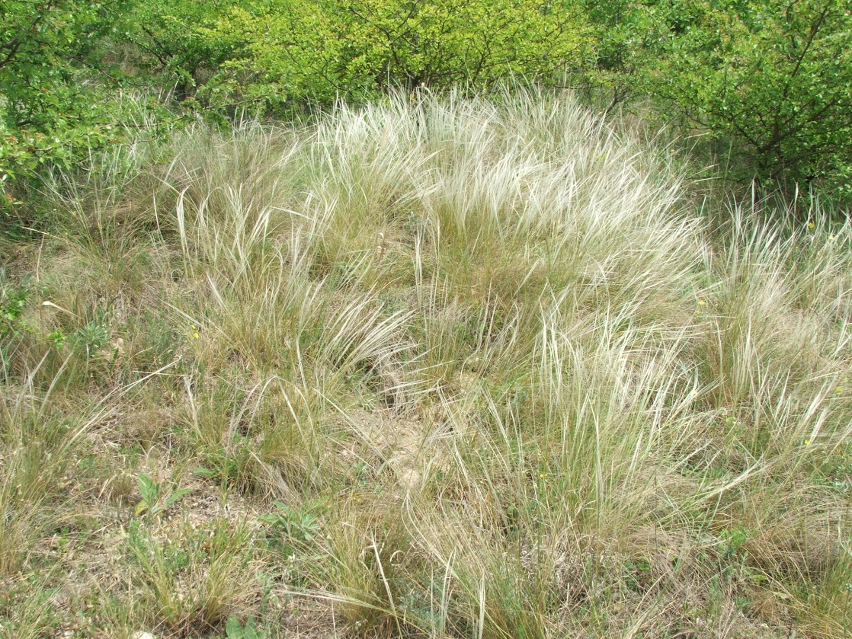
Мониторинг видового разнообразия флоры заповедника
Подготовка и разработка научно-дидактического материала – презентаций по видовому разнообразию флоры заповедника.
Закончить составление иллюстративного пособия по видам сосудистых растений заповедника Ягорлык – класса однодольные, включающее 18 семейств, всего около 150 видов (на 2 года – 2022-2023 годы).

Slide 10
Ожидаемые научно-практические результаты
Материалы к рекомендации по сохранению и восстановлению флористического разнообразия заповедника.
Поэтапное выполнение «Плана экологической реконструкции заповедника». Проведение работ по восстановлению степных экосистем, лесных куртин гырнецового типа из дуба пушистого, репатриация и расселение редких и краснокнижных видов флоры, произраставших в заповеднике.
Материалы к описанию видового разнообразия лекарственных растений заповедника.
Составление монографии «Лекарственные растения заповедника «Ягорлык»
Научно-дидактический материал – презентации по видовому разнообразию флоры заповедника.
Сбор и стратификация желудей дуба пушистого, посев пророщенных желудей в урочищах заповедника, сбор и подсев семян редких и краснокнижных степных растений.

Slide 11
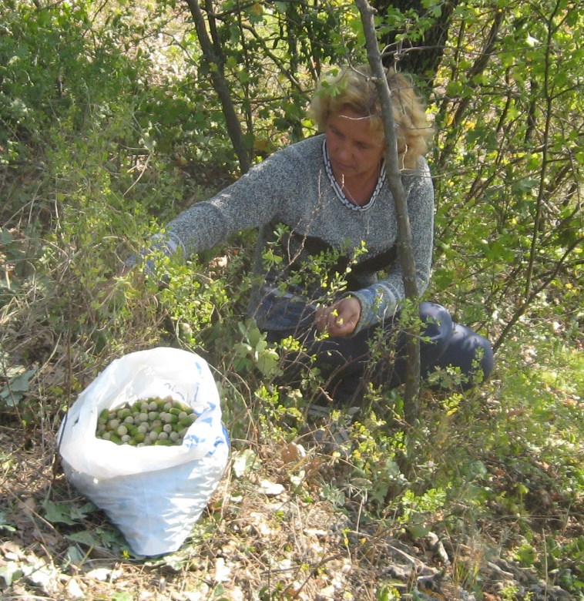
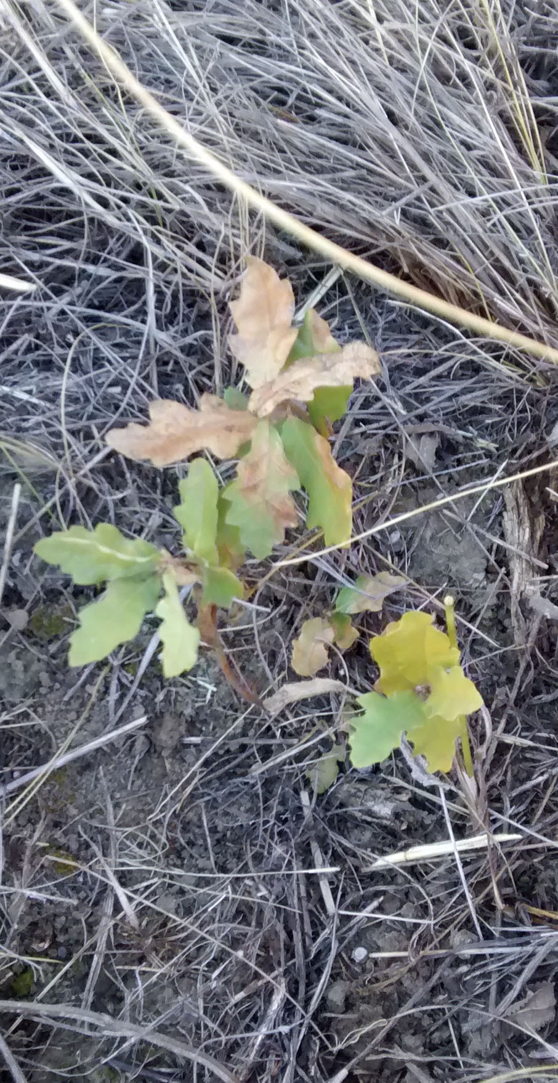
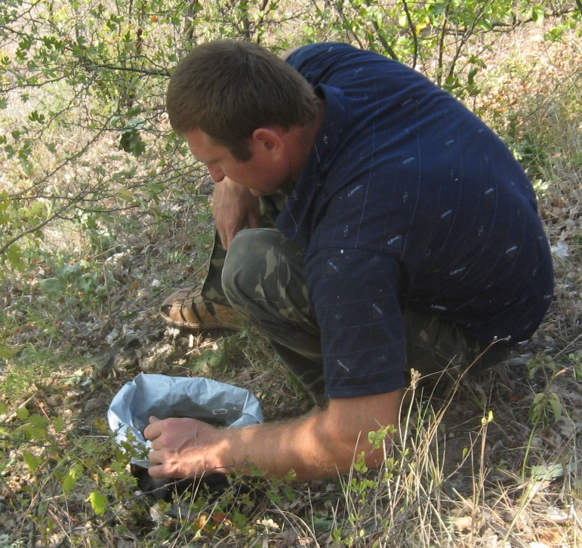
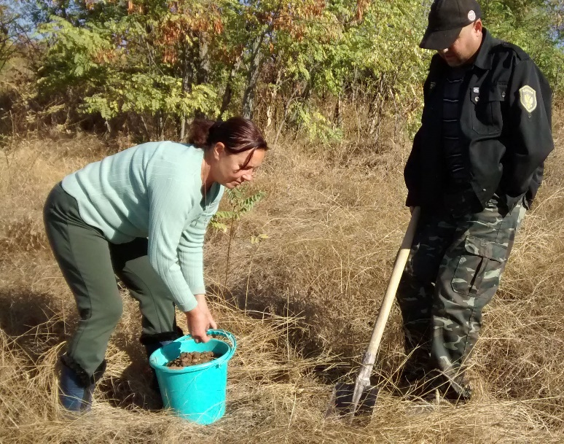
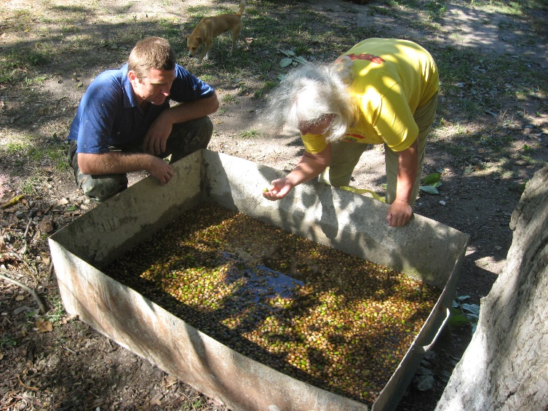
Мониторинг видового разнообразия флоры заповедника
Сбор и стратификация желудей дуба пушистого, посев пророщенных желудей в урочищах заповедника

Slide 12
Раздел 3.Этап 4. 2022 год
Мониторинг видового состава и численности позвоночных животных заповедника
Получение современных данных о видовом составе и численности исследуемых групп фауны заповедника (орнитофауны, фауны млекопитающих, герпетофауны). Пополнение баз данных фауны заповедника.
Материалы к разработке рекомендаций по сохранению и восстановлению биоразнообразия фауны заповедника.
Поэтапное выполнение «Плана экологической реконструкции заповедника».
Создание искусственных гнездовий / убежищ для птиц и рукокрылых, сохранение мест обитания хироптерофауны.

Slide 13
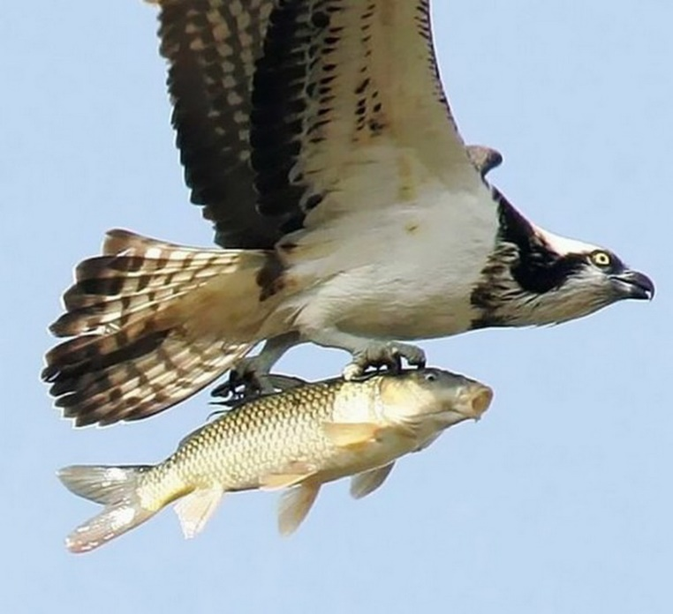
Ожидаемые научно-практические результаты
Материал к рекомендациям по сохранению и восстановлению фаунистического разнообразия заповедника.
Сохранение мест обитания птиц, млекопитающих и рептилий, создание искусственных гнездовий / убежищ для птиц и рукокрылых, охрана мест обитания редких насекомых

Slide 14
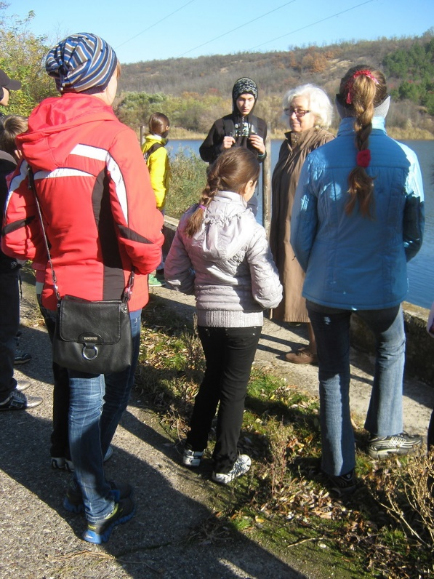
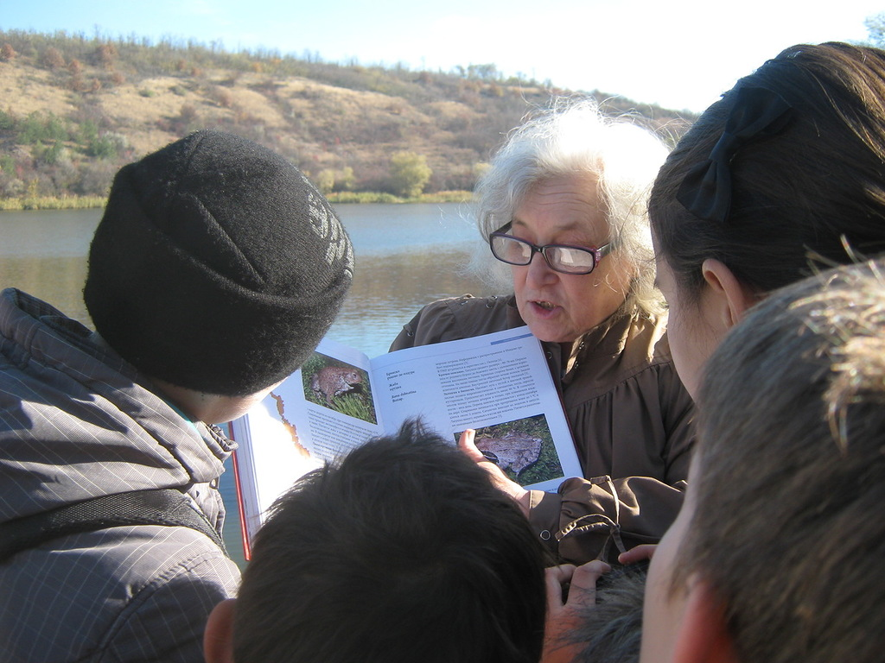
Раздел 4. Этап 4. 2022 год
Ведение «Летописи природы»
Сбор и обработка первичных данных и подготовительные материалы к «Летописи природы» за 2022 год.
Ожидаемые научно-практические результаты
Материалы и обработка данных к «Летописи природы» за 2021 год

Slide 15
Благодарю за внимание!
Фото: Т. Шарапановская, А. Ребдев
Использован макет презентации: Хайми Н.И., ГОУ СОШ № 594, учитель информатики, http://pedsovet.su/

